Slide 1

中班音乐：朋友越多越快乐

Slide 2




Slide 3

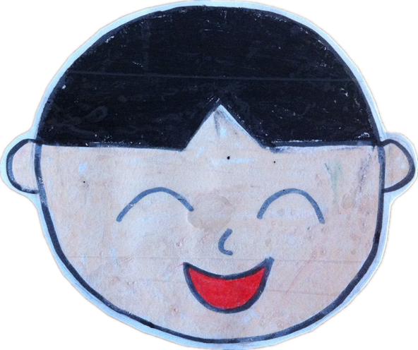




Slide 4





Slide 5

